Slide 1
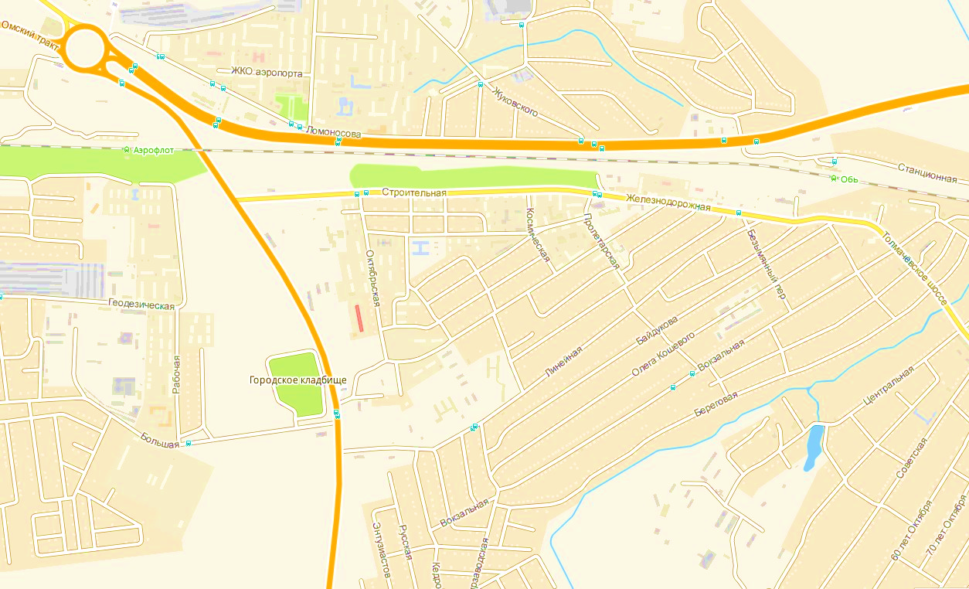


ПЛАН ДЕЙСТВИЙ ПРИ ЛИКВИДАЦИИ ЧРЕЗВЫЧАНЫХ СИТУАЦИЙ НА ОБЪЕКТАХ ЭЛЕКТРОСНАБЖЕНИЯ
С
Администрация г. Оби
Новосибирской области
З
В
1 км
КЧС и ОПБ
Ю
150
ГО и ЧС
150
5?5?445/4
ПВР школа № 60
50 чел.
Тел. 216-96-63
5,4 км
6 км
ОЦГБ
98
Пробой изоляции на электроподстанции и линии 110 кВт. без электроэнергии 2 ТП, 45 жилых домов, 3 соц. значимых объекта.
ПСЧ-46
150
Место происшествия
6,5 км
ОЦГБ
98
Медицинское учреждение
6,5 6,5 км км
ПСЧ
наименование | должность Ф.И.О. руководителя | телефон
ПСЧ-46 ул. О. Кошевого 26 | начальник Ползунов А.Ю. деж. Часть | 51-100
ОМВД ул. Геодезическая 60 | Начальник Бобров Е.Г. | 50-200
ОЦГБ ул. Железнодорожная 7 | глав.врач Лацких А.В. | 50-300
РЭС электрические сети ул. О. Кошевого 26 | начальник Серебряников А.В. | 297-22-45
БСМП
О МВД
ОГ КЧС и ОПБ
ОГ КЧСиОПБ 1ед, 4ч.
ПСЧ-46 1ед, 4ч.
ОМВД 1ед. 4ч.
БСМП 1ед, 3ч.
РЭС 2ед, 6ч.
Маршрут выдвижения сил
Маршрут эвакуации

